Slide 1
Піщансьиий навчально - виховний комплекс « Загальноосвітня школа І – ІІІ ступенів - гімназія» « Вінницька академія неперервної освіти» Лабораторія біології і екології Школа неперервного професійного зростання вчителів біології
Біологія 6 клас
Тема уроку
Насінина, її будова та значення
Учасник школи, вчитель біології
(НВК: ЗОШ І-ІІІ ст. – гімназія смт Піщанка Карпенко Олена Михайлівна

Slide 2
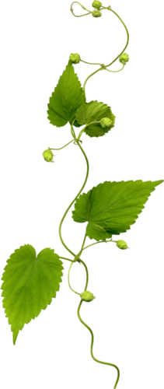
Мета уроку
Засвоїти поняття насіння, сформувати в учнів знання про будову насіння однодольних і дводольних рослин; порівнювати будову насінин, характеризувати процес утворення насіння та розвиток рослин із зародка, поглибити і розширити їх знання про використання насіння людиною. Розвивати мислення, пам’ять, увагу, пізнавальний інтерес та мову. Виховувати в учнів стійкий інтерес і любов до рослинного світу

Slide 3
Перевірка домашнього завдання. Робота з таблицею
Назва рослин | Ознаки плодів
 | Соковиті | Сухі |  | Тип плодів | Приклади рослин, що мають такі плоди
 |  | Розкривні | Нерозкривні

Slide 4
Засвоєння нових знань
Насіння – орган, з допомогою якого розмножуються й поширюються насінні рослини, а у стані спокою переносять несприятливі умови.

Slide 5
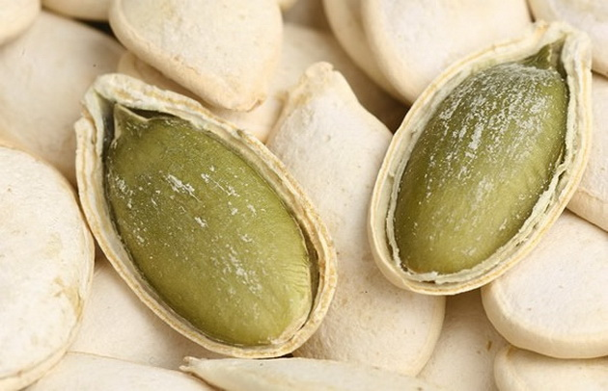
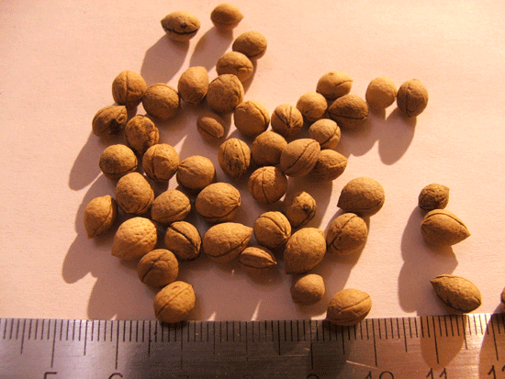
Клас Дводольні
Насіння квасолі
Насіння гарбуза
Насіння вишні

Slide 6
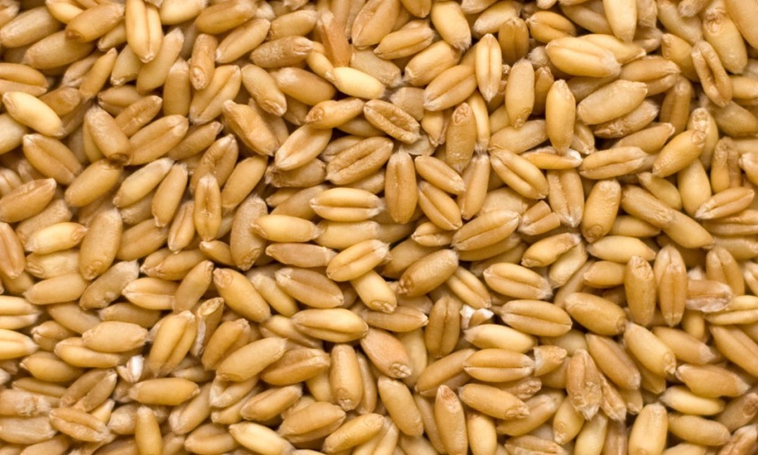
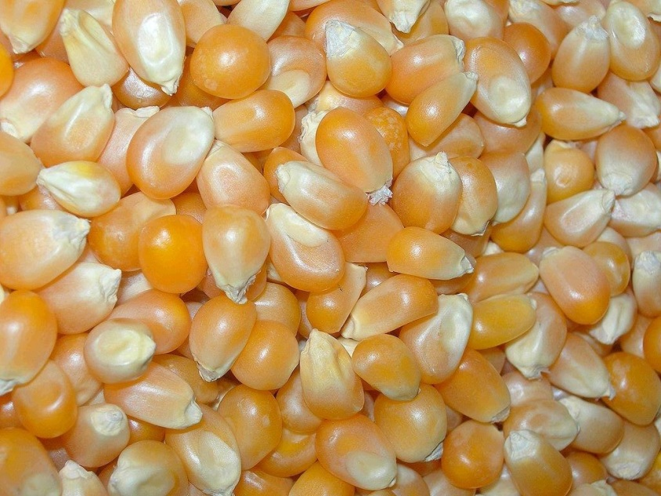
Клас Однодольні
Насіння пшениці
Насіння кукурудзи

Slide 7
До складу насіння і плодів входять органічні, мінеральні речовини і вода. Насіння основних польових культур містить до 88% органічних речовин, до 5.2% золи, і до 16.7% води.
Залежно від того, яких поживних речовин найбільше накопичується в насінні чи плодах, культурні рослини поділяються на:
Зернові – містять багато крохмалю
Бобові – з підвищеним вмістом білка
Олійні – в сім’янках соняшника до 50% жиру

Slide 8
Будова насінини пшениці
1 – сім’ядоля 2 – зародкова брунька 3 – зародкове стебло 4 – зародковий корінь
5 – ендосперм
6 – насінина шкірка

Slide 9
Будова насінини кукурудзи
1 – сім’ядоля 2 – зародкова брунька 3 – зародкове стебло 4 – зародковий корінь
5 – ендосперм
6 – насінина шкірка

Slide 10
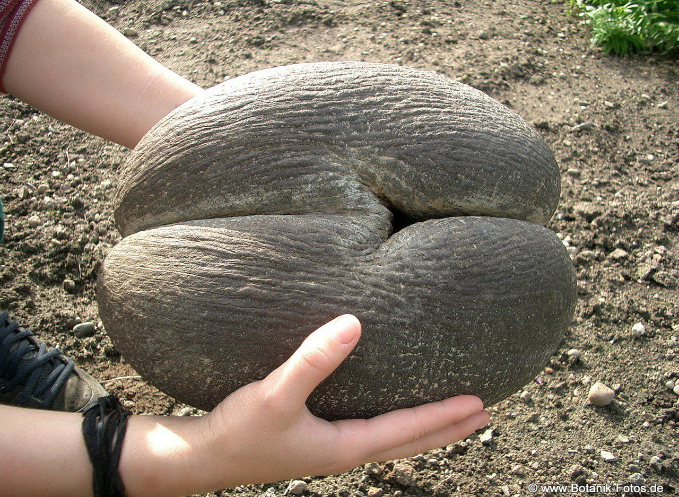
Найбільше насіння у світі Сейшельська пальма

Slide 11
Найменше насіння мають орхідеї. Мікроскопічного розміру і невидиме для ока, воно у величезних кількостях розноситься в повітрі. В 1 грамі плоду деяких орхідей міститься понад 990 мільйонів насінин.

